Slide 1
Mônica Georgino
Eng. Agrônoma (ESALQ)
Mestranda Eng. Produção (UFSCAR)
Inteligência de Suprimentos (Raízen)
monicageorgino@gmail.com
GESTÃO DA CADEIA DE SUPRIMENTOS E INTELIGÊNCIA COMPETITIVA (Supply Chain Management and Competitive Intelligence)
GESTÃO DA CADEIA DE SUPRIMENTOS
(Supply Chain Management)

Slide 2
COMPOSIÇÃO ACIONÁRIA
50%
50%
Lubrificantes Shell Exploração e Produção
Rumo ALL Radar Moove Comgás

Slide 3
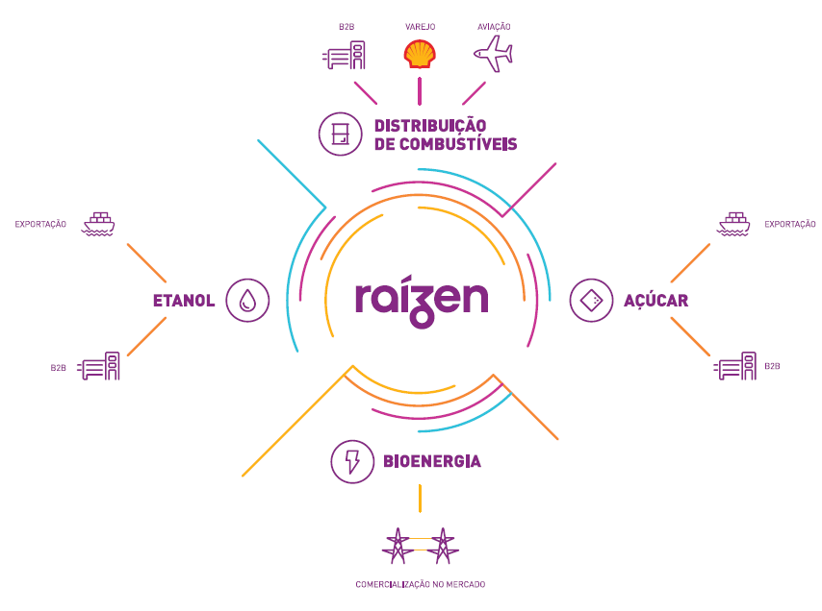
ATUAÇÃO INTEGRADA EM TODA A CADEIA

Slide 4
DO CAMPO AO POSTO
Produção de açúcar, etanol e energia elétrica
Comercialização de açúcar, etanol e energia elétrica.
Produção de açúcar, etanol e energia elétrica
Comercialização de açúcar, etanol e energia elétrica
Logística interna e de exportação.
Distribuição e varejo.
Cultivo de cana
Logística interna e de exportação
Distribuição e varejo
Cultivo de cana

Slide 6
DEFINIÇÃO
“A Gestão da Cadeia de Suprimentos (GCS) é a integração dos principais processos de negócios chaves, através de fornecedores de produtos, serviços e informações que agregam valor para clientes e stakeholders”
Global Supply Chain Forum
Lambert, D. M., & Cooper, M. C. (2000). Issues in supply chain management. Industrial marketing management, 29(1), 65-83.
6

Slide 7
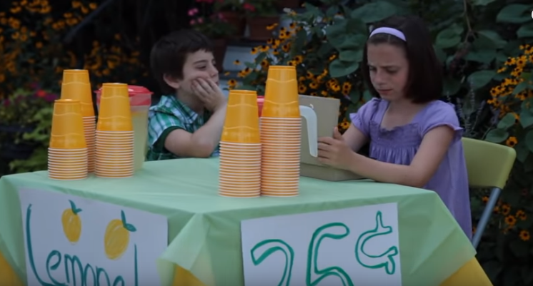
DEFINIÇÃO
Alto estoque de laranja
Transporte ineficiente
Busca de boas práticas/rever conceitos
Busca de capital (investidores/acionistas)
Negociação local e global da principal matéria prima
Melhora do transporte
Aumento do portfólio conforme demanda
Lemonade:
https://www.youtube.com/watch?v=gBRrG0-SA1I
7

Slide 8
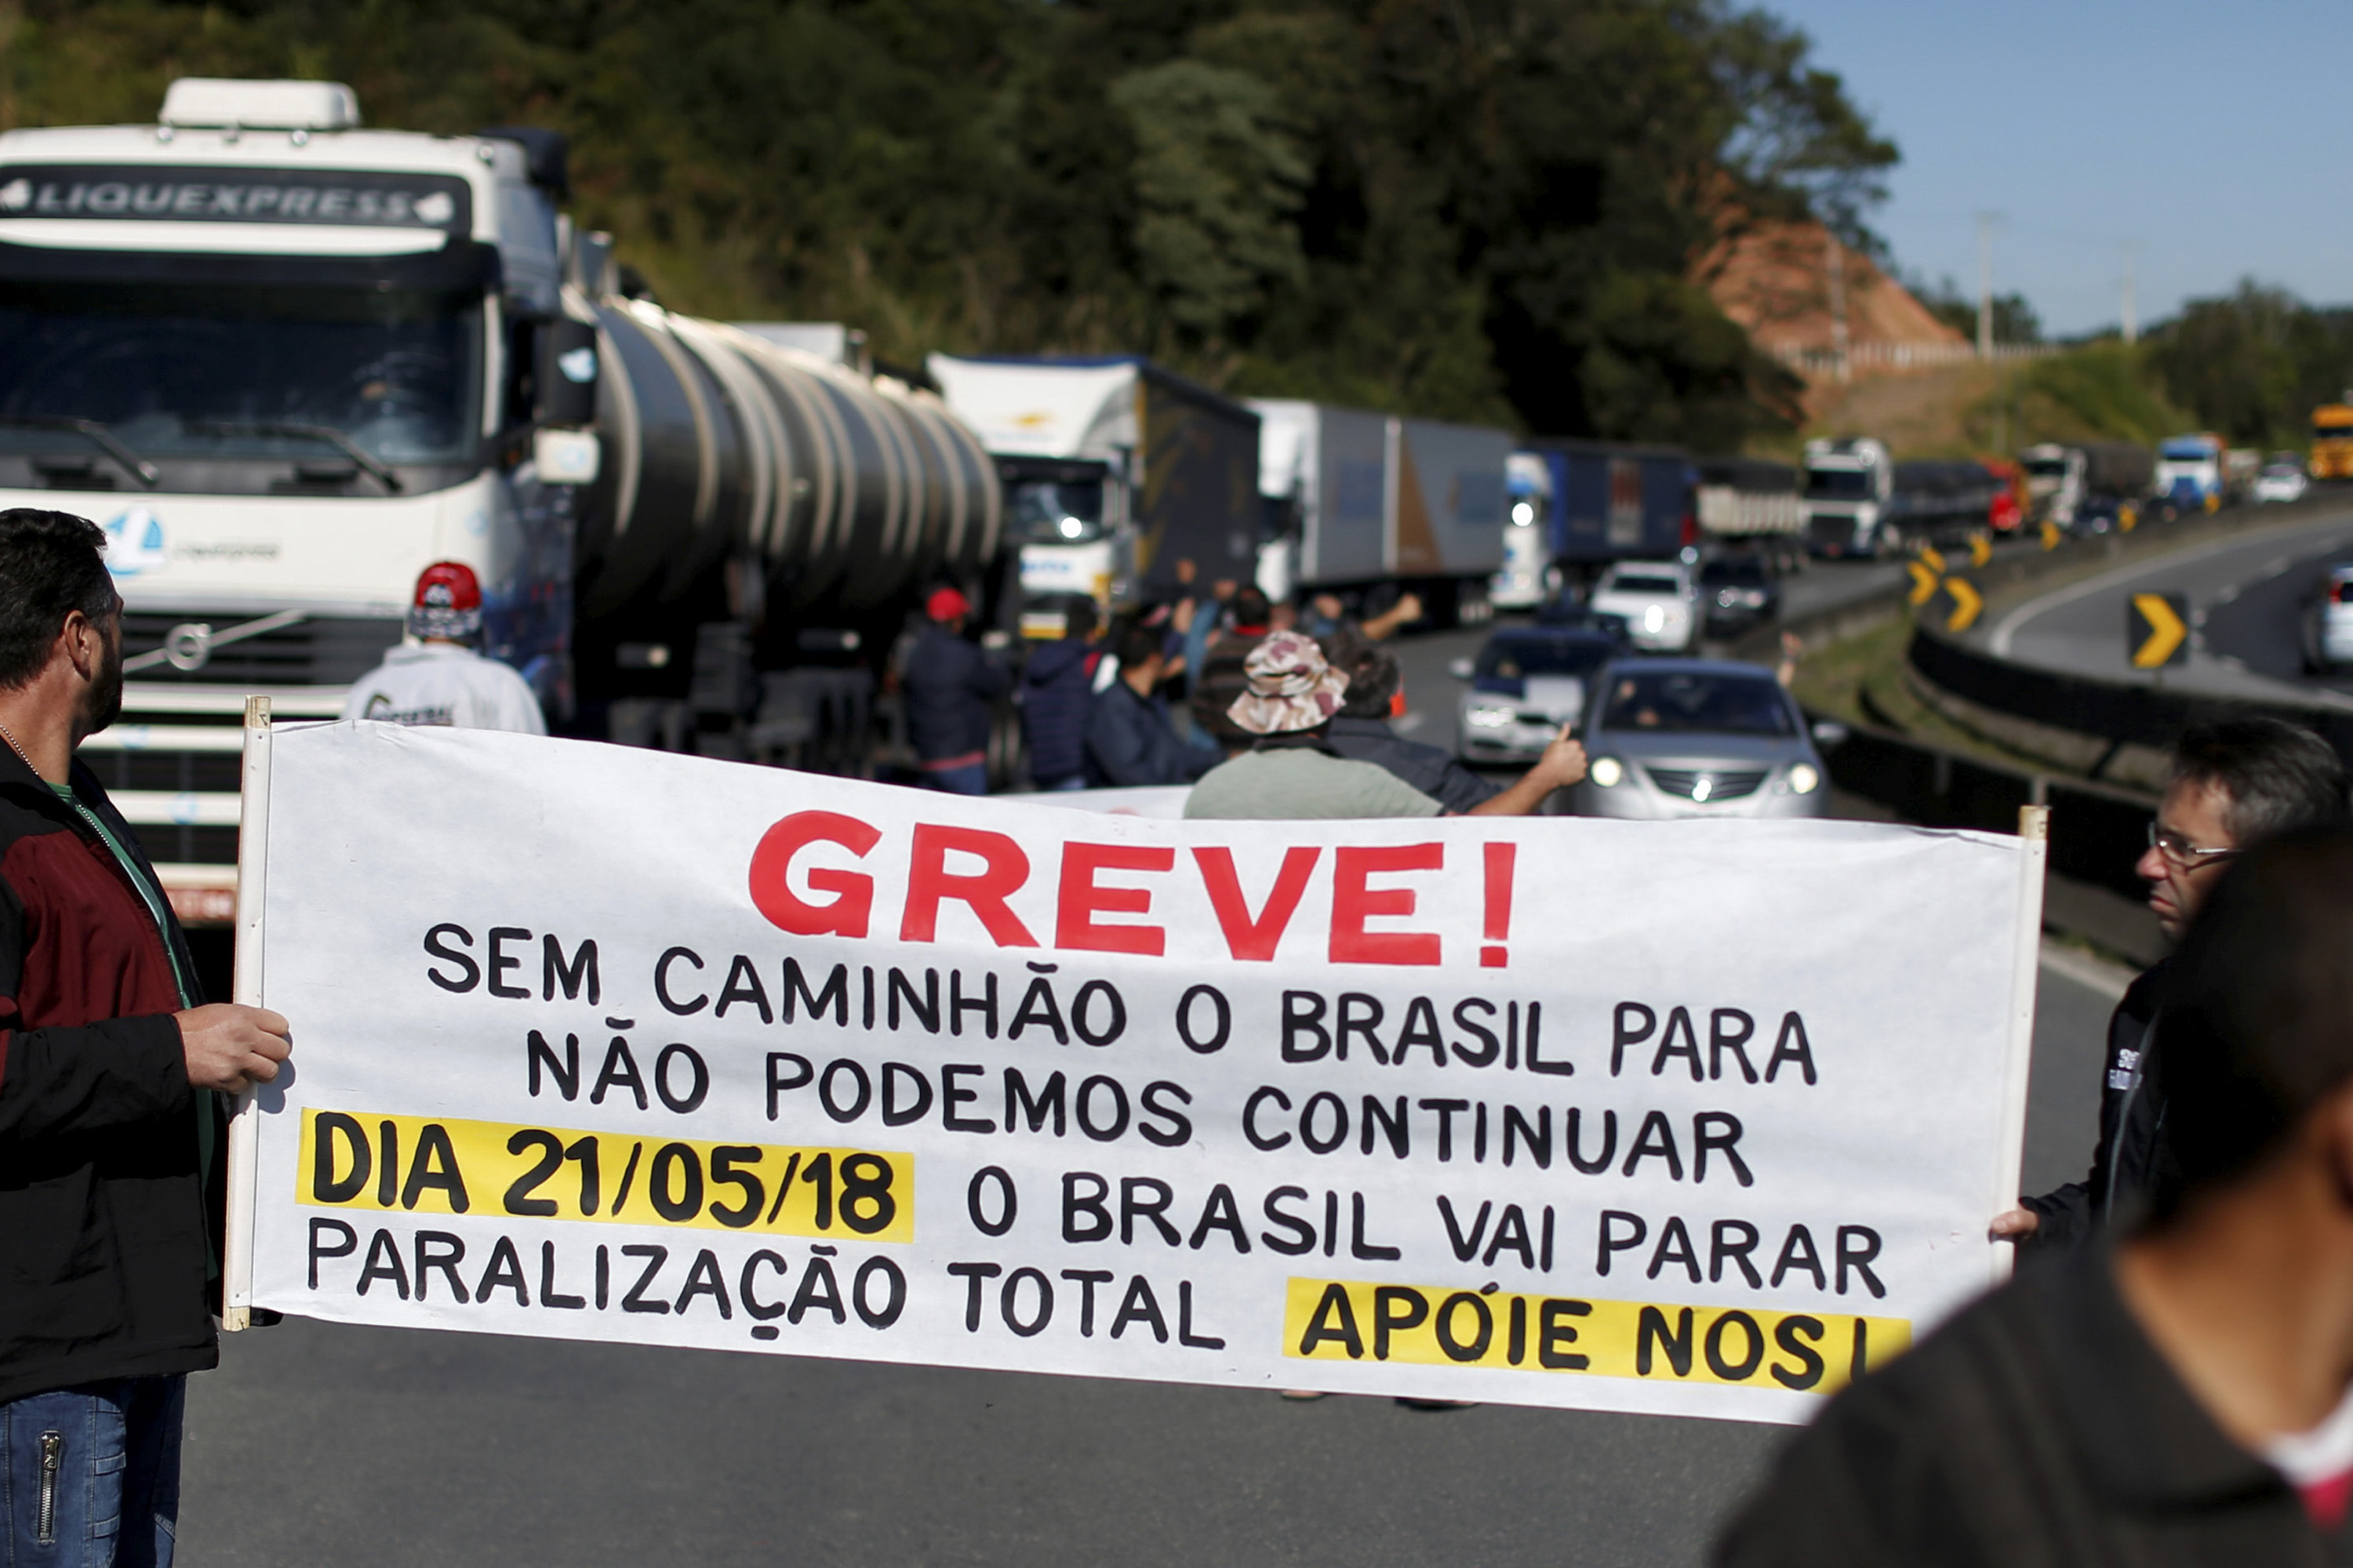

Slide 9
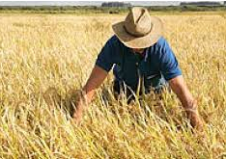
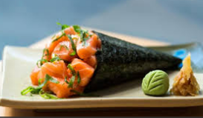
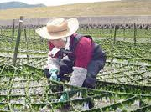
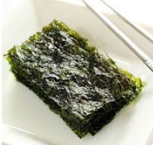
EXEMPLO DE CADEIA DE SUPRIMENTOS - SERVIÇO
Agricultor
Cooperativa
Distribuidor especializado frutos mar
Pescador
Consumidores
Distribuidor especializado
Produtor de Nori
Importador

Slide 10
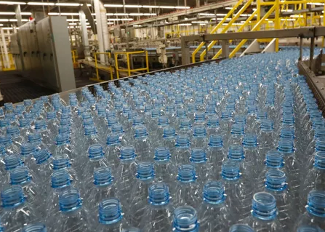
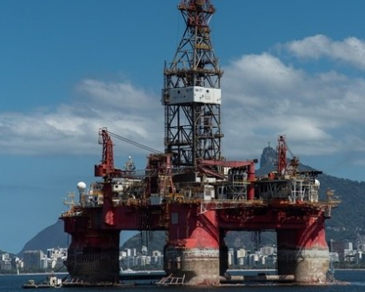
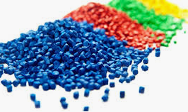
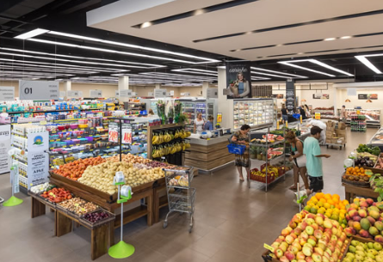
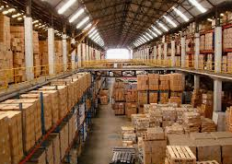
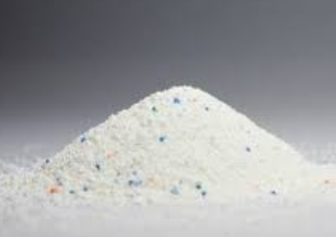
EXEMPLO DE CADEIA DE SUPRIMENTOS - PRODUTO
Petróleo
Polímeros
Embalagem de plástico
Consumidores
Fabricante produtos de limpeza
Centros de distribuição
Fabricante químico

Slide 11
CADEIA DE SUPRIMENTOS ANTIGAMENTE

Slide 12
CADEIA DE SUPRIMENTOS ATUAL

Slide 13
CADEIA DE SUPRIMENTOS ATUAL: GLOBALIZAÇÃO E CONCORRÊNCIA

Slide 14
MODO LINEAR
PLANEJAMENTO AQUISIÇÃO EXECUTA ENTREGA
RETORNA

Slide 15
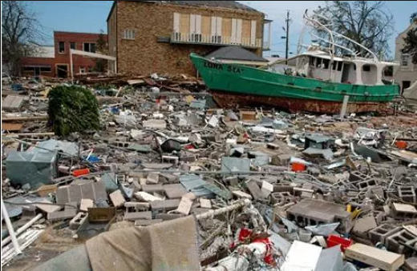
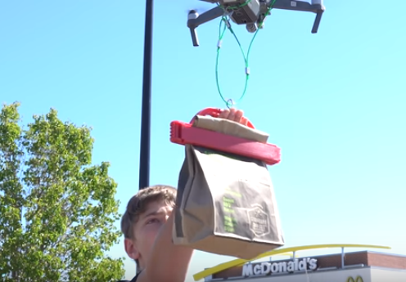
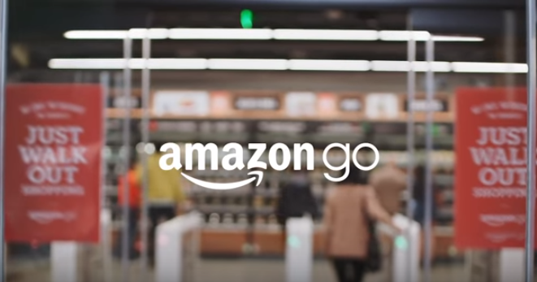
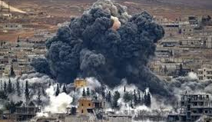
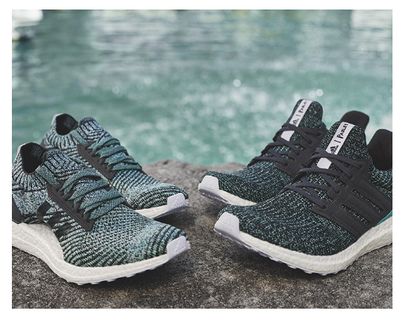
CATÁSTROFES AMBIENTAIS TECNOLOGIAS
SUSTENTABILIDADE POLÍTICOS
Amazon Go:
https://www.youtube.com/watch?v=NrmMk1Myrxc
Mcdonalds:
https://www.youtube.com/watch?v=9nJMmt3e2aA&feature=youtu.be
Nestlé:
https://www.nespresso.com/pt/pt/como-reciclar-capsulas-de-cafe
15
Notes:
Fora a concorrência e globalização, temos as catástrofes ambientais..imagina o seu fornecedor de alga ou arroz é deste país? Trump dumping que não entra mais aço nos EUA, guerra na síria
Cuidar da cadeia de retorno, sustentabilidade a nestle sofreu, adidas usando mp que é lixo, o drone que fa entregas e a loja que não tem caixa...tudo isso impacta na GCS, porque impacta mp, preco das commodities, impacta gestão de embalgens, impacta qualidade de serviço, estoques, impacta formas de trnaporte....

Slide 16
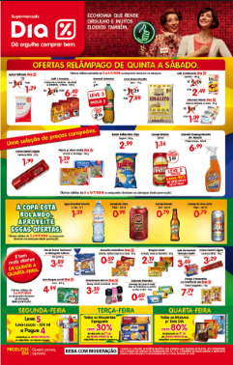
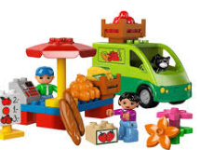
EFEITO CHICOTE
16

Slide 17
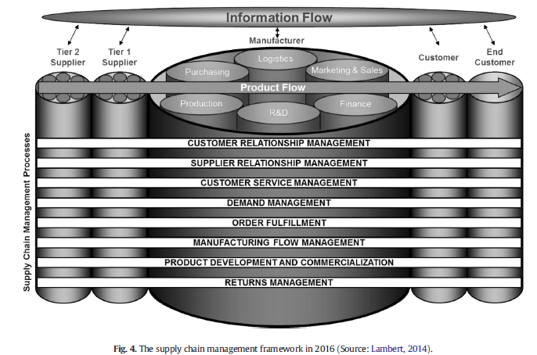
QUADRO CONCEITUAL DA GCS

Slide 18
Produtos e serviços personalizados
Alcançar o desempenho financeiro
Ex.: App Clientemais
Notes:
Ex: aplicativo, cliente mais pao de açúcar. Ou exigindo parcerias, explo aula passada de inovação, não é qq forencedor.

Slide 19
Mapear o mercado
Processo de homologação robusto (mão de obra escrava, financeiro)
Parceria estratégica
Colaboração

Slide 20
Previsão da demanda
Intervir pró-ativamente se detectarem um risco que possa interferir com os acordos que foram pré estabelecidos
Notes:
Gerenciamento de relacionamento com clientes

Slide 21
Cadeia de Suprimentos: Empurrada x Puxada
Exigir de forma pró-ativa e executar o plano sem interrupções
Sincronizar

Slide 22
Atender os pedidos e ordem de produção
Determinaar alocação de recursos (pessoas, insumos, plantas)

Slide 23
Reagir rapidamente aos riscos da Cadeia de Suprimentos
Gerenciar o fluxo de fabricação/de manufatura
Gerir os estoques
Gerir a logística
Notes:
Gerenciamento de fluxo de fabricação/de manufatura
Antes: Objetivo produzir maior variedade de produtos no menor tempo e menor custo
Hoje: Avalia a flexibilidade atual e desejada de recursos estratégicos, como Como fábricas, fornecedores, canais de distribuição, TI e Recursos humanos.

Slide 24
Desenvolver e comercializar produtos ou serviços (marketing)
Inovação
O melhor fluxo de combinação produto ou serviço x mercado
Notes:
DESENVOLVIMENTO E COMERCIALIZAÇÃO DE PRODUTOS.

Slide 25
Corrigir problemas rapidamente:
Retornos de clientes
Retornos de marketing
Retornos de ativos
Recalls de produtos
Retornos ambientais
Notes:
PROCEDIMENTO DE RETORNO vs GESTÃO DE RETORNO
Muitos tipos de retornos que precisam ser gerenciados dentro desse processo, incluindo: Retornos de clientes, retornos de marketing, retornos de ativos, recalls de produtos, Retornos de danos, retornos de recuperação de material e retornos ambientais
Corrigir problemas rapidamente

Slide 26
PROCESSOS DA GCS
Aumento dos custos de produção
Aumento dos custos de estoque
Aumento dos tempos de reposição (lead times)
Aumento dos custos de transporte
Diminui o nível de disponibilidade de produto
Piora o relacionamento entre os diversos elos da cadeia
FALTA DE COMUNICAÇÃO
E COORDENAÇÃO
ENTRE ESSES PROCESSOS
IMPACTO NO DESEMPENHO FINANCEIRO DA EMPRESA

Slide 27
MATRIZ ESTRATÉGICA DE COMPRAS (MATRIZ DE KRALJIC)
ALAVANCÁVEL
ESTRATÉGICO
Copos
Guardanapos
Hambúrguer de carne
Hambúrguer de frango
Molho da promoção
(-) Importância da Compra (+)
ROTINA
GARGALO
Canudos
Óleo de cozinha
(-) Complexidade do Mercado (+)
FONTE: LAMBERT (2012)
Kraljic, P. (1983). Purchasing must become supply management. Harvard business review, 61(5), 109-117.
Notes:
https://www.researchgate.net/profile/Douglas_Lambert2/publication/235288492_Supplier_Relationship_Management_as_a_Macro_Business_Process/links/5616c2ab08ae90469c611230/Supplier-Relationship-Management-as-a-Macro-Business-Process.pdf

Slide 28
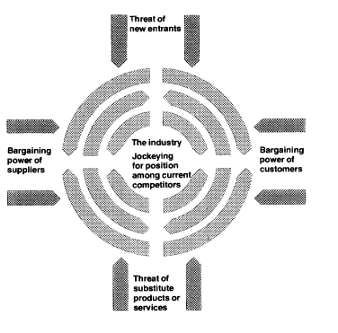
FORÇAS COMPETITIVAS (5 FORÇAS DE PORTER)
Ferramenta simples
Entender a competitividade do ambiente do negócio
Porter, M. E. (1989). How competitive forces shape strategy. In Readings in strategic management (pp. 133-143). Palgrave, London.

Slide 29
ESTRATÉGIA DE NEGOCIAÇÃO
MATRIZ ESTRATÉGICA DE COMPRAS
(MATRIZ DE KRALJIC)
FORÇAS COMPETITIVAS
(5 FORÇAS DE PORTER)
ESTRATÉGIA DE NEGOCIAÇÃO
(MENORES CUSTOS
OU
MELHOR EFICIÊNCIA)
ALAVANCÁVEL
ESTRATÉGICO
ROTINA
GARGALO

Slide 30
MELHORANDO O DESEMPENHO DO NEGÓCIO
Crescimento do faturamento
Gestão efetiva de ativos
Gestão efetiva de custos
Inovação
Novos produtos
Sustentabilidade
Nível serviço
Mix de produtos
Impacto social
Gestão de estoques
Gestão de capacidade Utilização de ativos
Fluxo de caixa
Comprar ou fazer
Preço unitário
Custo total Produtividade
Força de trabalho
Falta qualidade
Notes:
Fazer ou comprar? Ex restaurantes

Slide 31
MELHORANDO O DESEMPENHO DO NEGÓCIO
33 milhões de clientes/ano
Aproximadamente 70% retornam
Notes:
Tem uma empresa que....vcs sabem qual é?

Slide 32
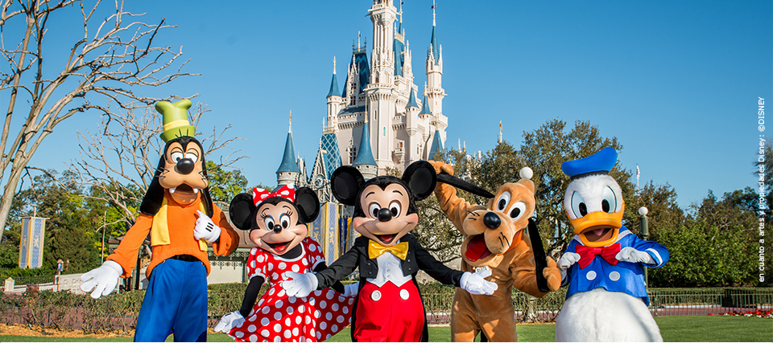

Slide 33
PERFIL DE PROFISSIONAL
Analítico
Negociação
Curioso e questionador
Visão holística do processo
Bom relacionamento interpessoal
Ética e Compliance

Slide 34
CASE
INFORMAÇÕES:
1.200 funcionários
30.000 refeições/dia
200 voos da KLM + 35 outras operadoras
Serviços de bordo, equipamento, comida e bebidas, jornais, toalhas, fones de ouvido...
Previsões são fornecidas com 11 dias, quatro dias e 24 horas de antecedência
Cardápio fixos por 6 meses
Atrasos de voos
15mil itens diferentes
SLACK, Nigel, et al. Administração da produção. São Paulo: Atlas, 2002.

Slide 35
CASE
Desenhe a cadeia de suprimentos da KLM Catering Services.
Porque uma empresa aérea utiliza os serviços de alimentação da KLM em vez de organizar os seus próprios serviços a bordo?
Quais são os principais objetivos que os serviços de alimentação da KLM precisam alcançar de modo a satisfazer os seus consumidores?
Quais seriam as estratégias da KLM Catering Services para reduzir os impactos das oscilações de preços dos alimentos e da demanda incerta de seus clientes?
SLACK, Nigel, et al. Administração da produção. São Paulo: Atlas, 2002.

Slide 36
DÚVIDAS E DISCUSSÕES

Slide 37
Obrigada

